Slide 1
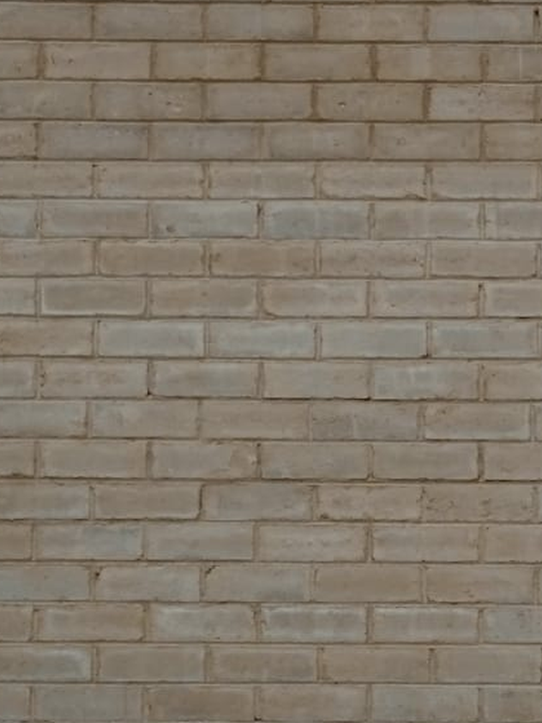

Slide 2
Photo : Schnepp-Renou
Notes:
Bâtiment inauguré fin 2021, activité toute récente

Slide 3
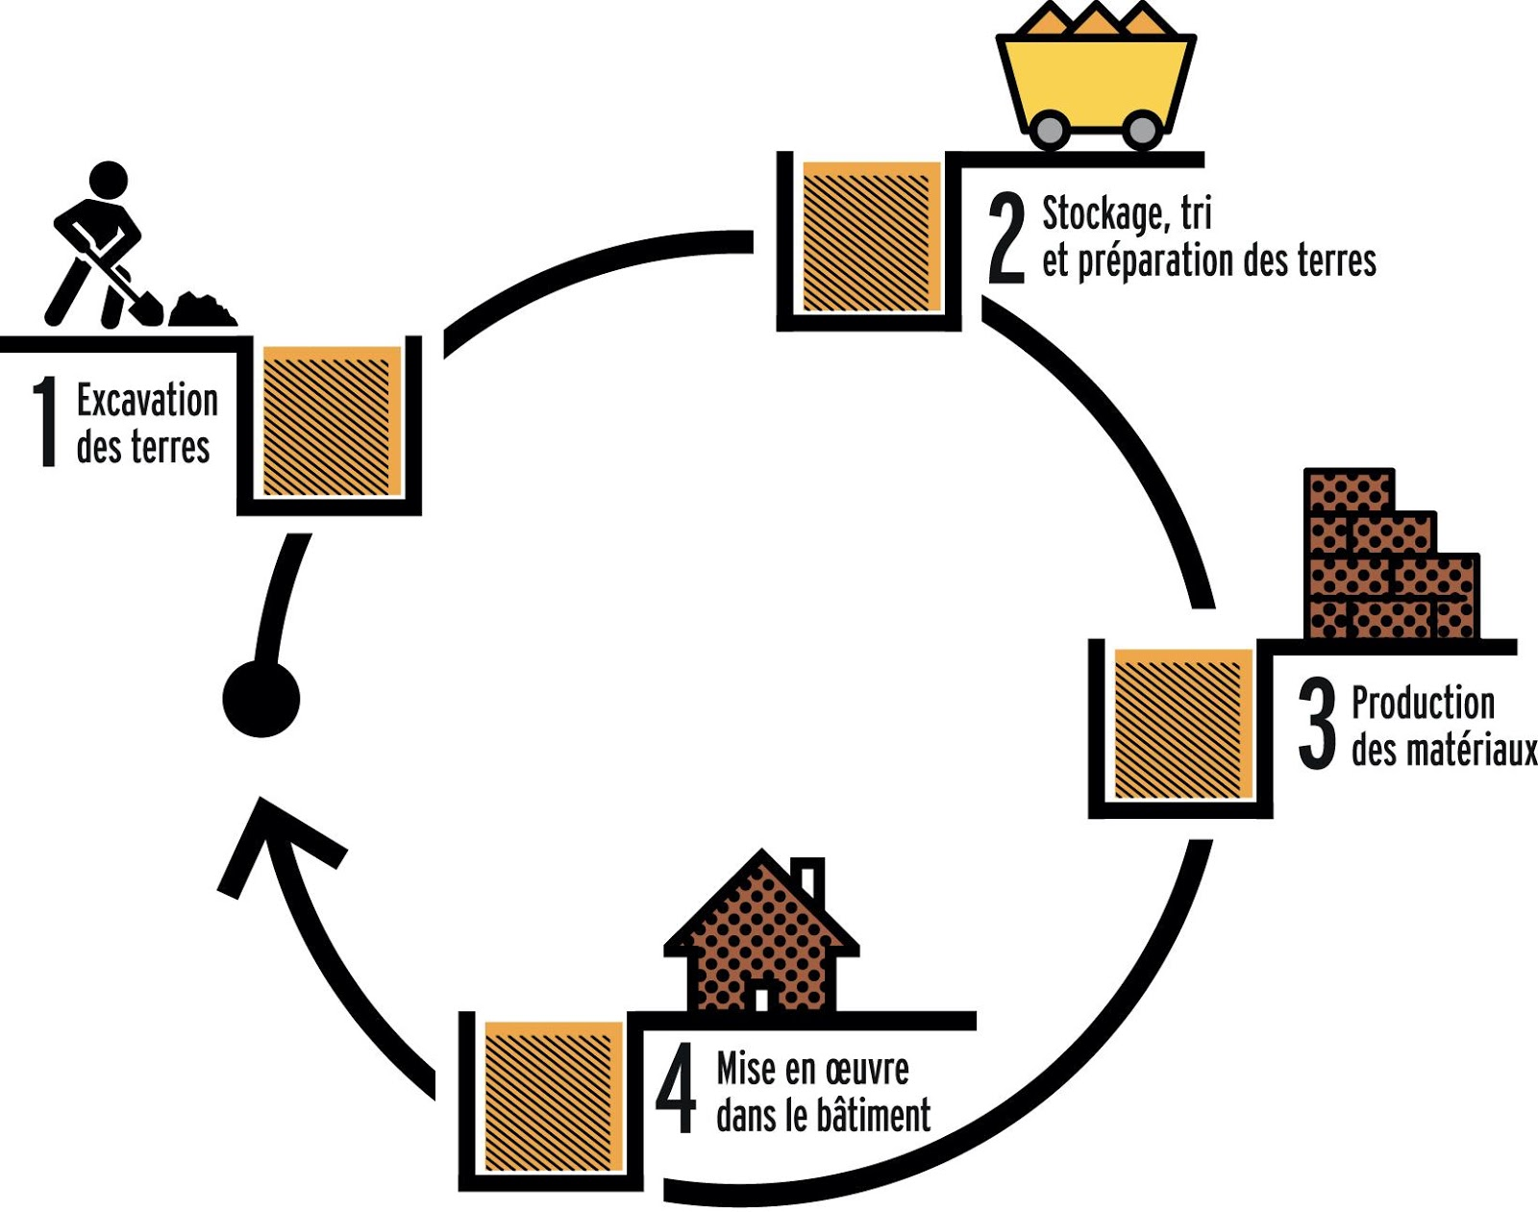
Une activité d’économie circulaire
Notes:
1/ Enjeu de valorisation des terres excavées : économie circulaire
3/ Site de production : choix de créer une coopérative
4/ Mise en œuvre dans le bâtiment : ça demande de travailler sur la formation

Slide 4
Pourquoi et comment ?
Cycle Terre, le fruit d’une rencontre entre :
Une idée
Un dispositif de financement
Un réseau de professionnels engagés
Un territoire
… et dans une conjoncture astrale favorable

Slide 5
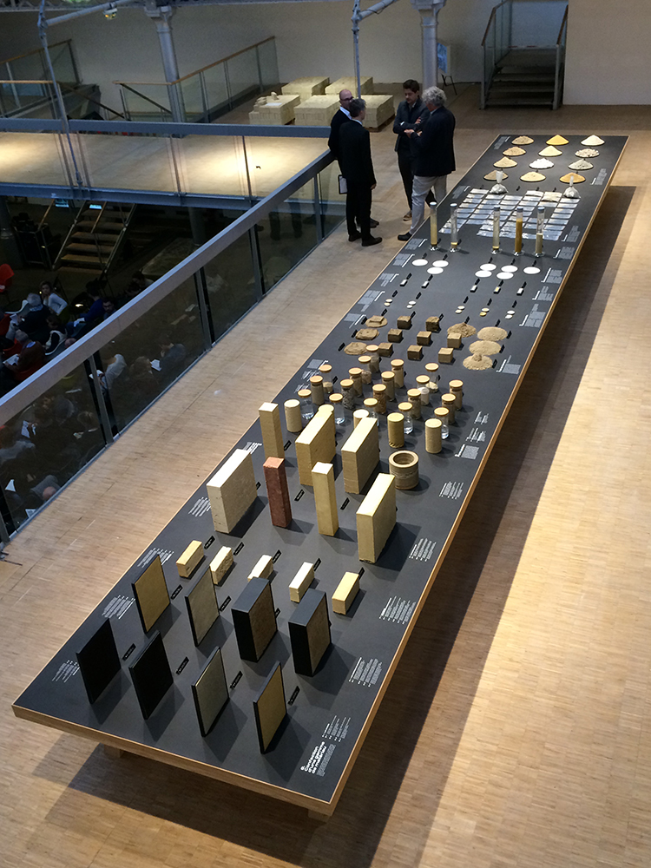
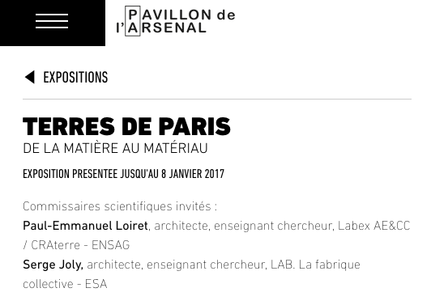
Pourquoi et comment ?
L’idée

Slide 6
Pourquoi et comment ?
L’opportunité de financement

Slide 7
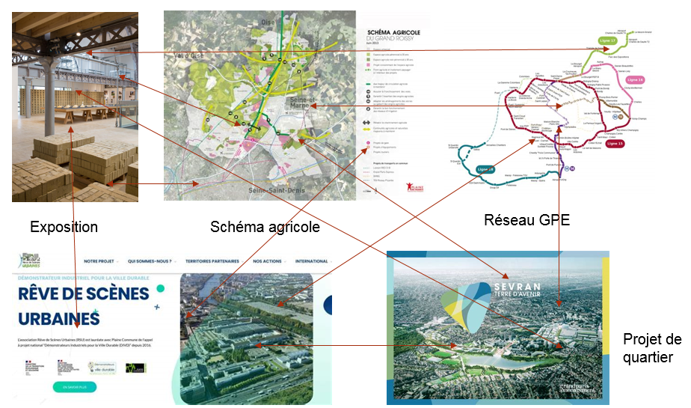
Pourquoi et comment ?
Un réseau de professionnels engagés

Slide 8
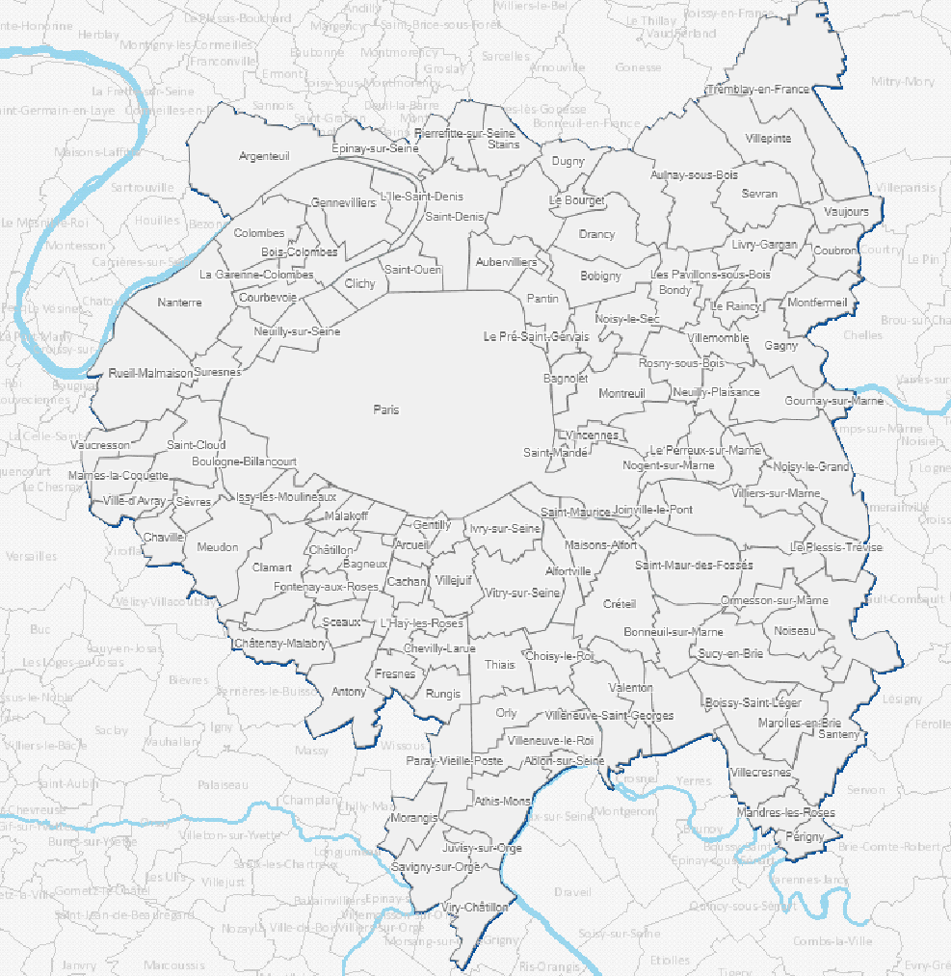
Pourquoi et comment ?
Un territoire

Slide 9
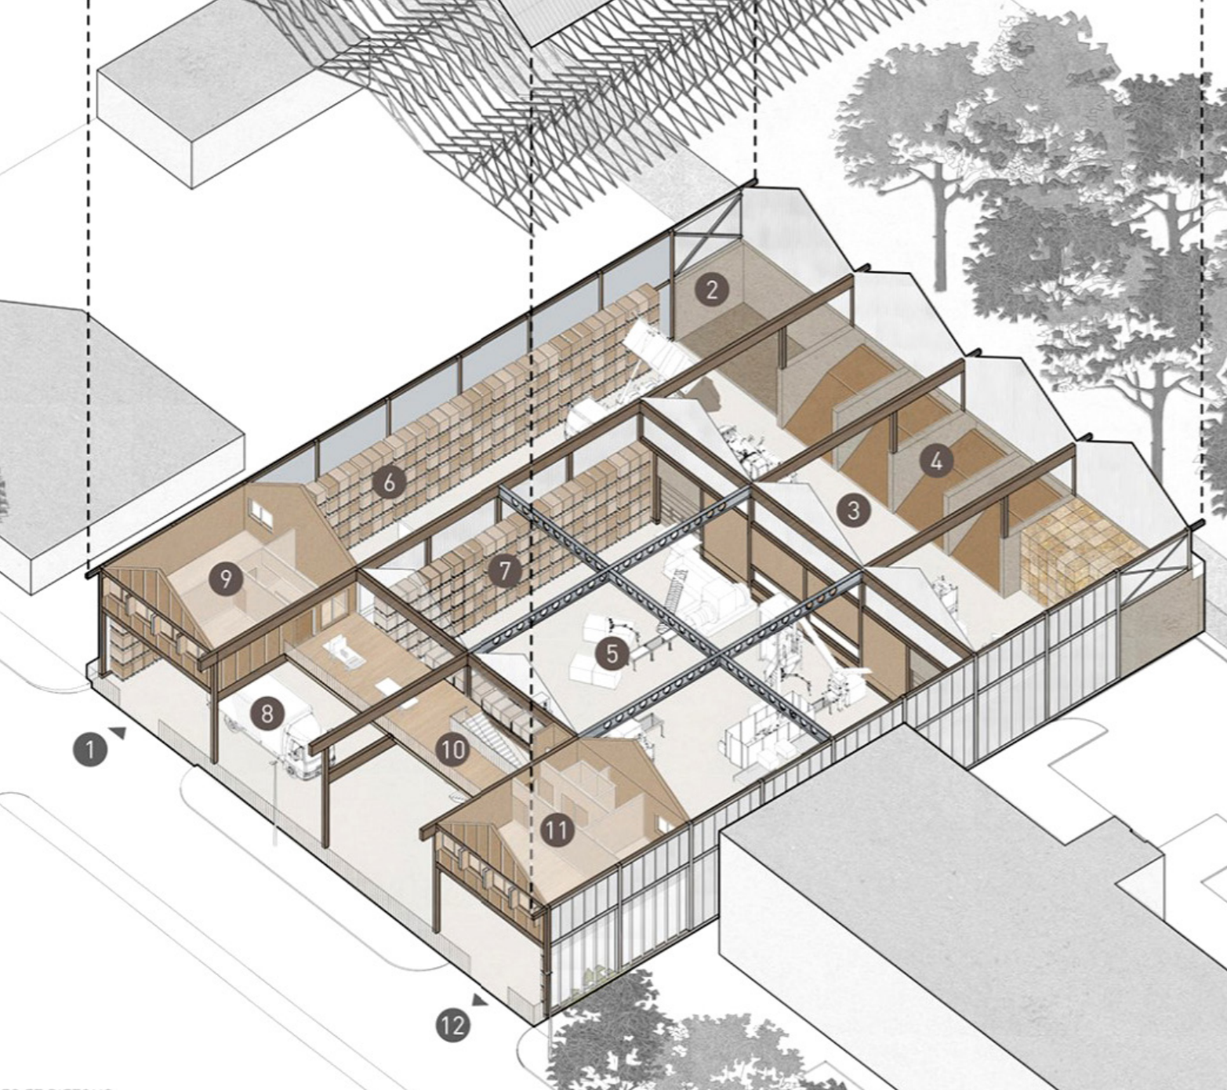
La fabrique - conception du process
Serge Joly – Paul-Emmanuel Loiret Architectes
Notes:
Description rapide des espaces, insistéer sur les espace de séchage et de cure et sur le séchage naturel assisté, avec recupération d’air chaux en plenum de toiture

Slide 10
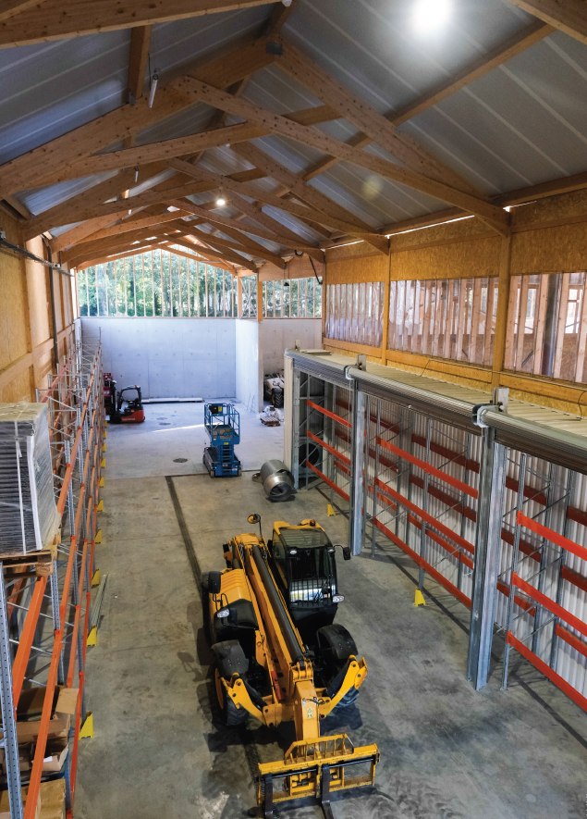

Slide 11
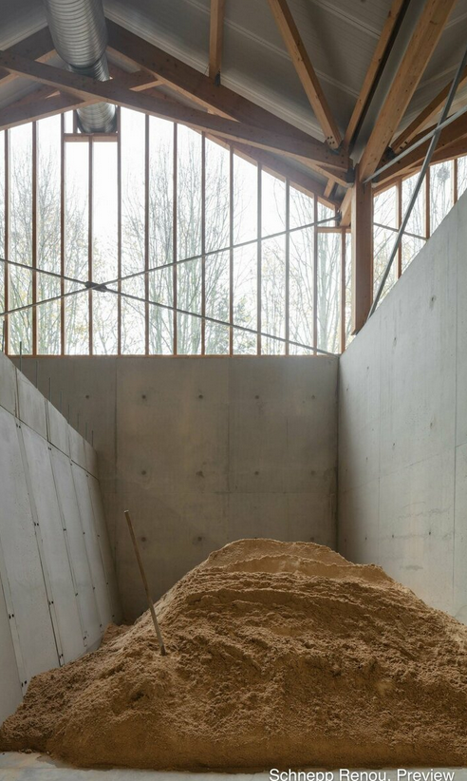

Slide 12
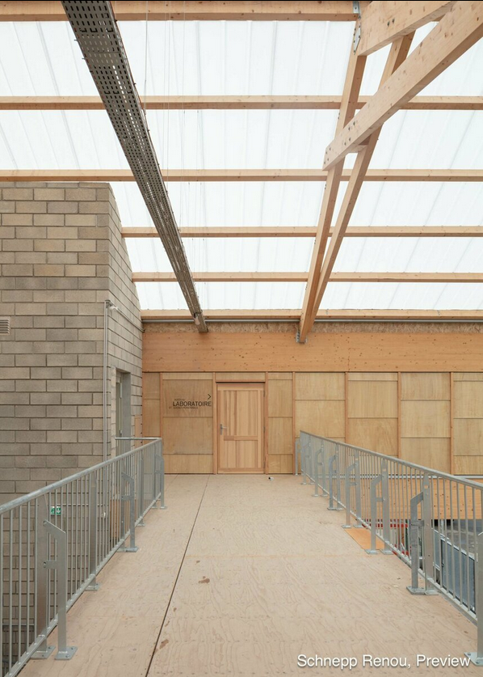

Slide 13
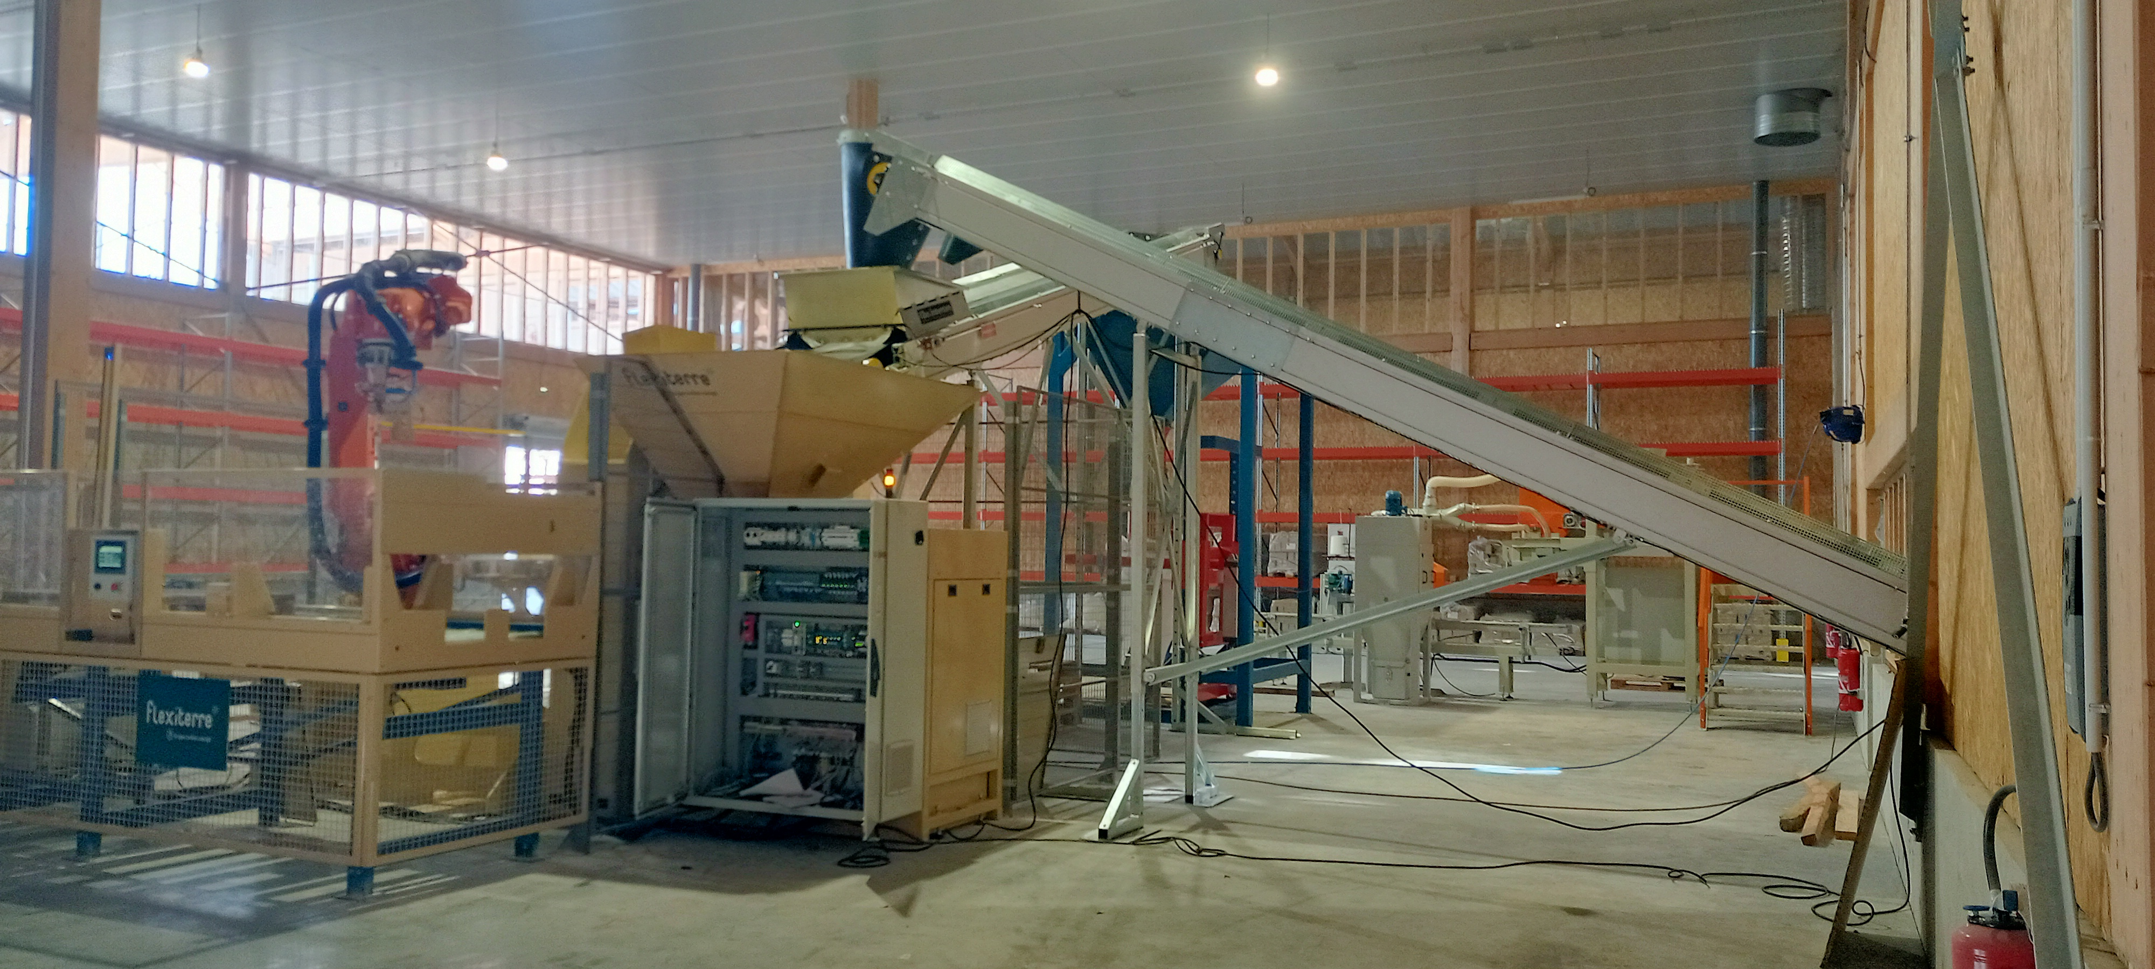

Slide 14
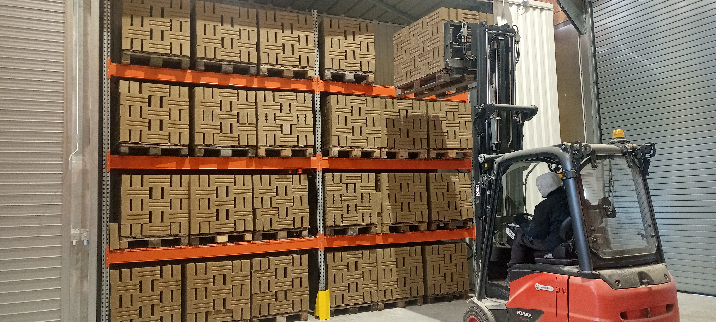

Slide 15
Blocs de terre comprimée (BTC) et mortier (MP)
Matériaux et systèmes constructifs

Slide 16
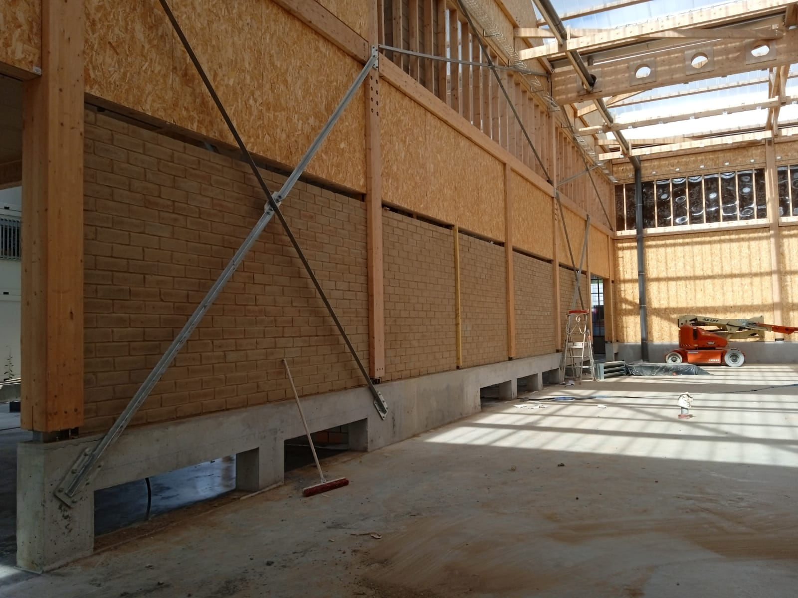

Slide 17
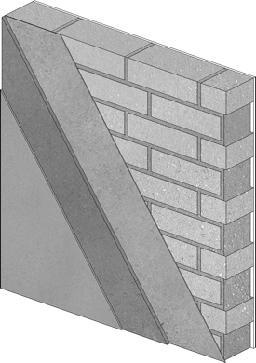
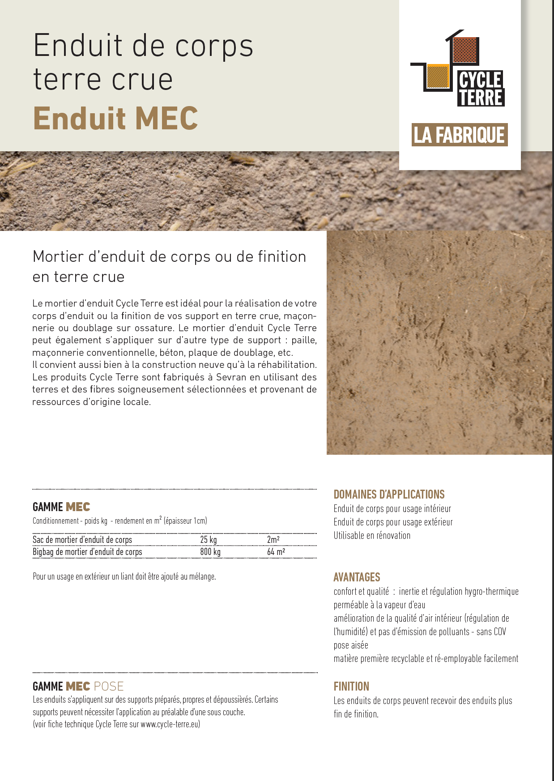
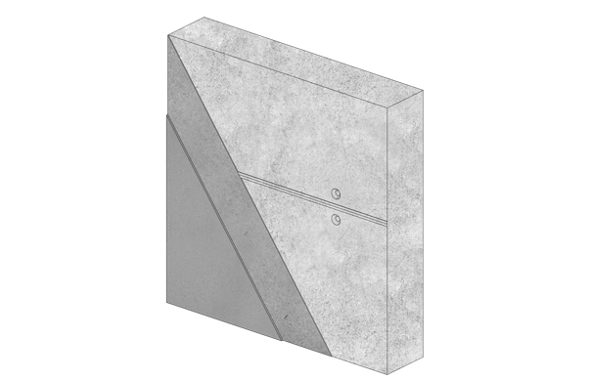
enduits (MEC)
Matériaux et systèmes constructifs
MEC sur maçonnerie
MEC sur béton banché

Slide 18
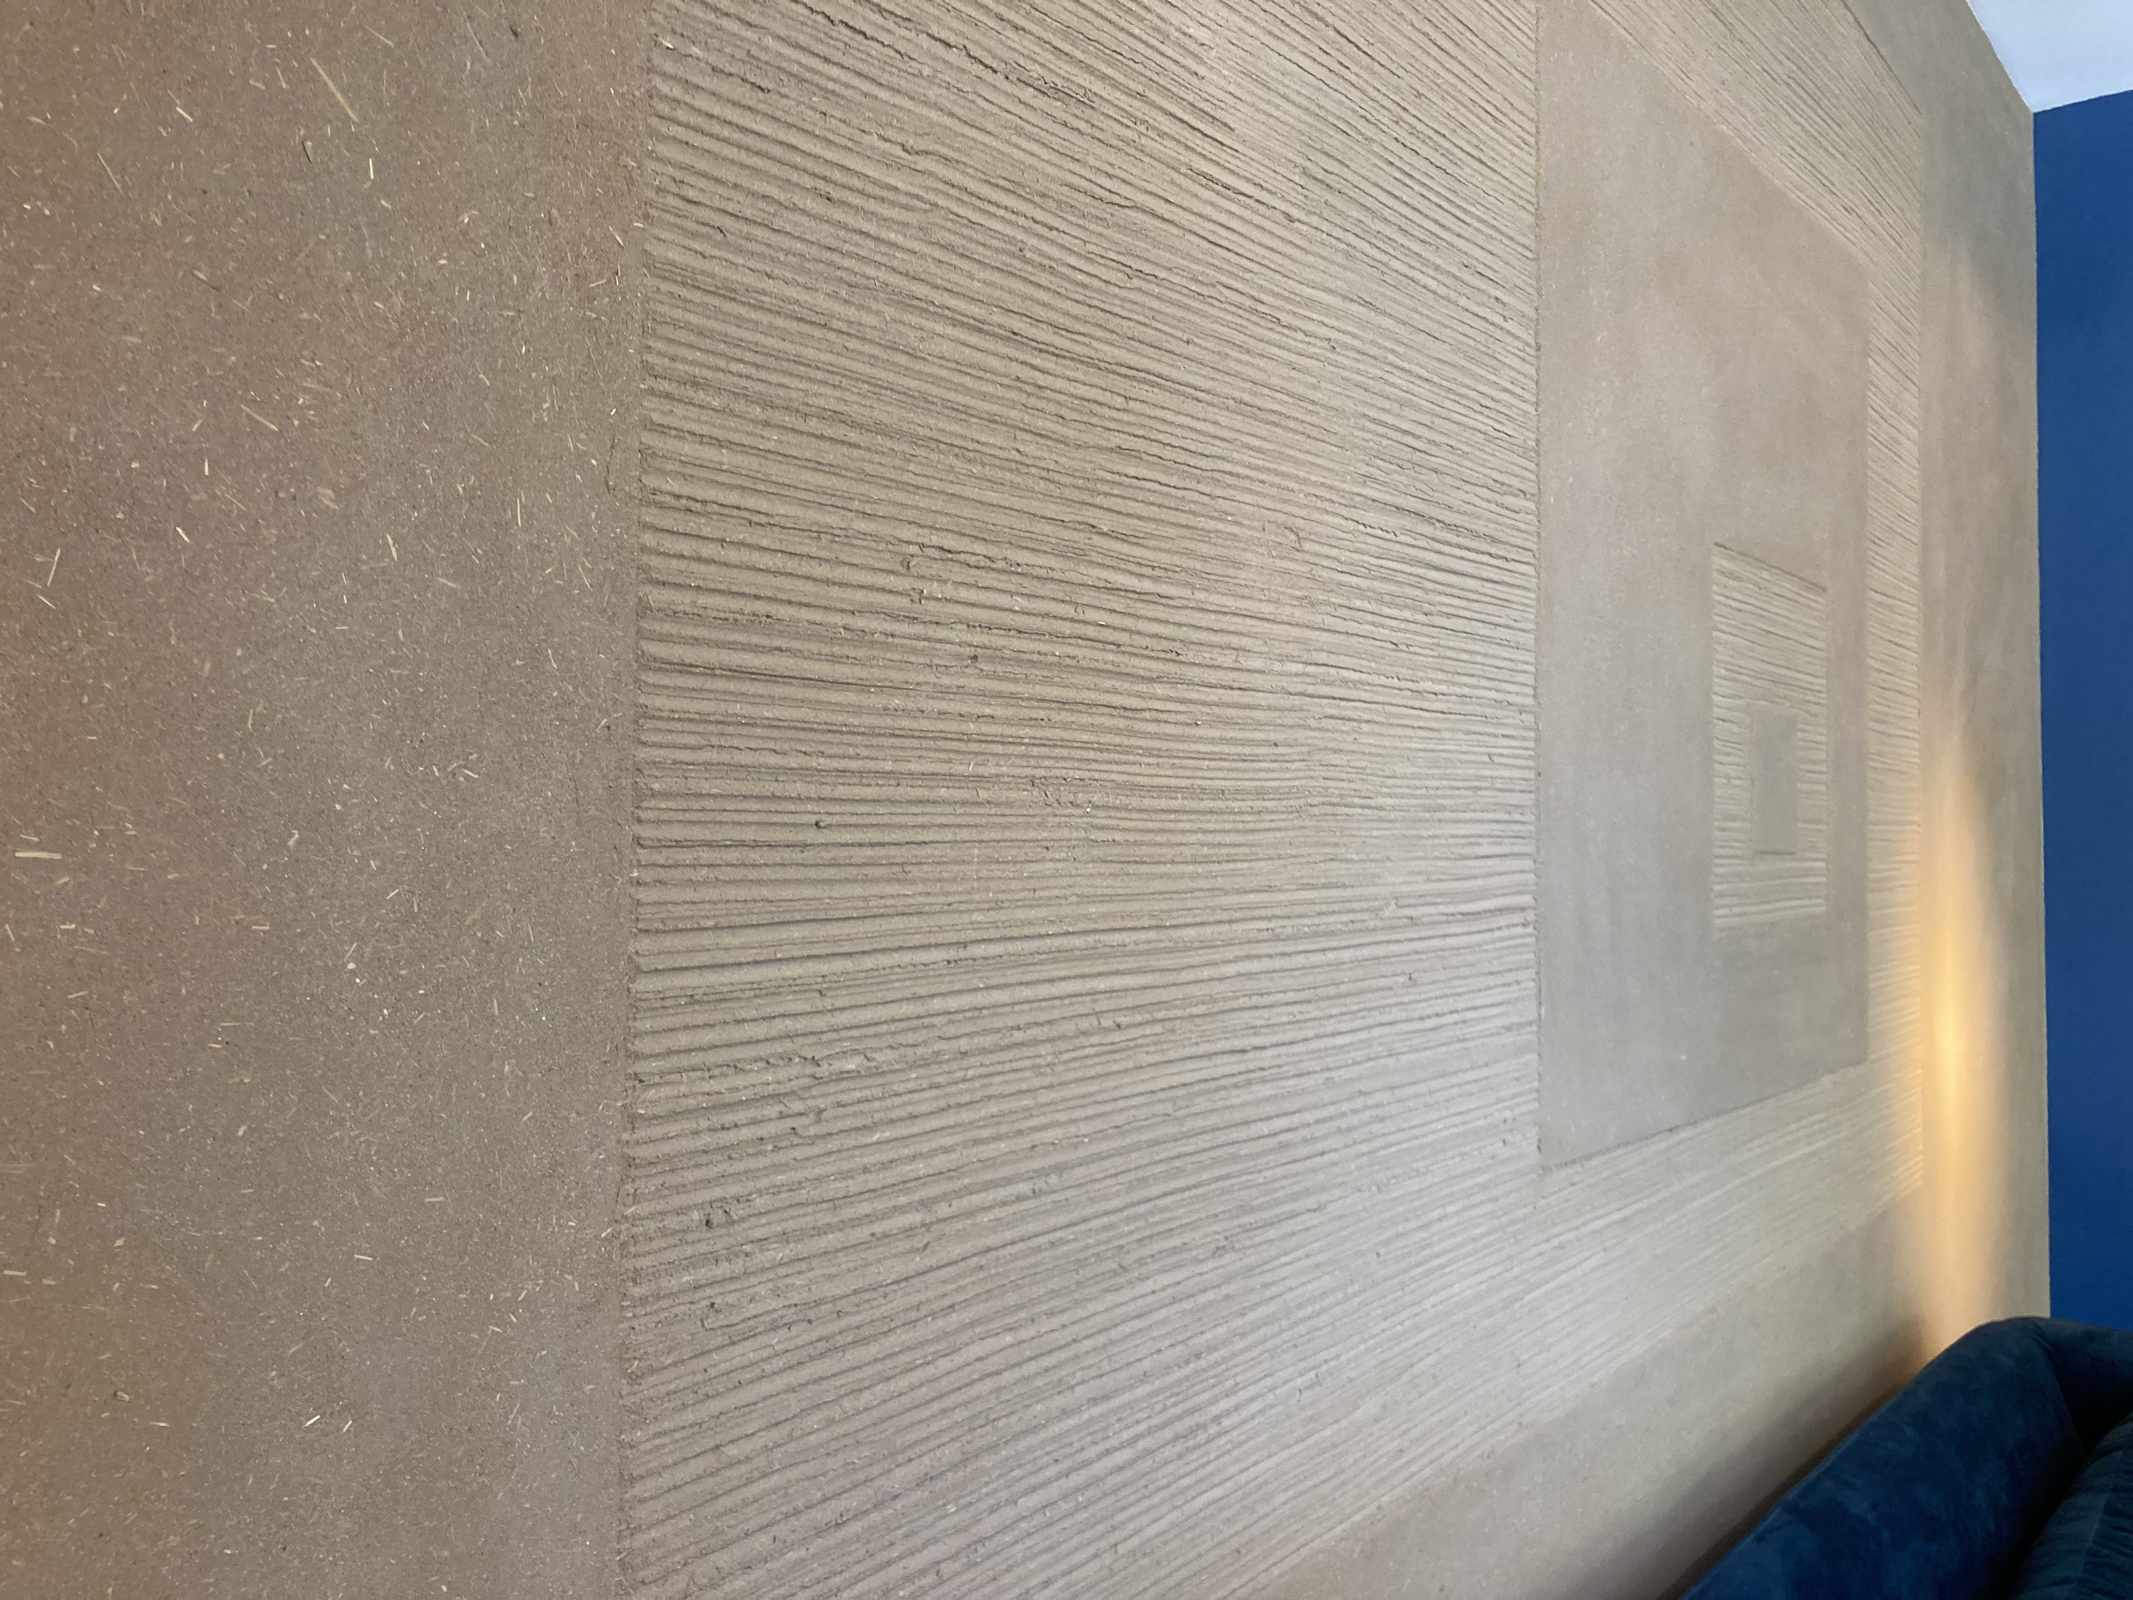

Slide 19
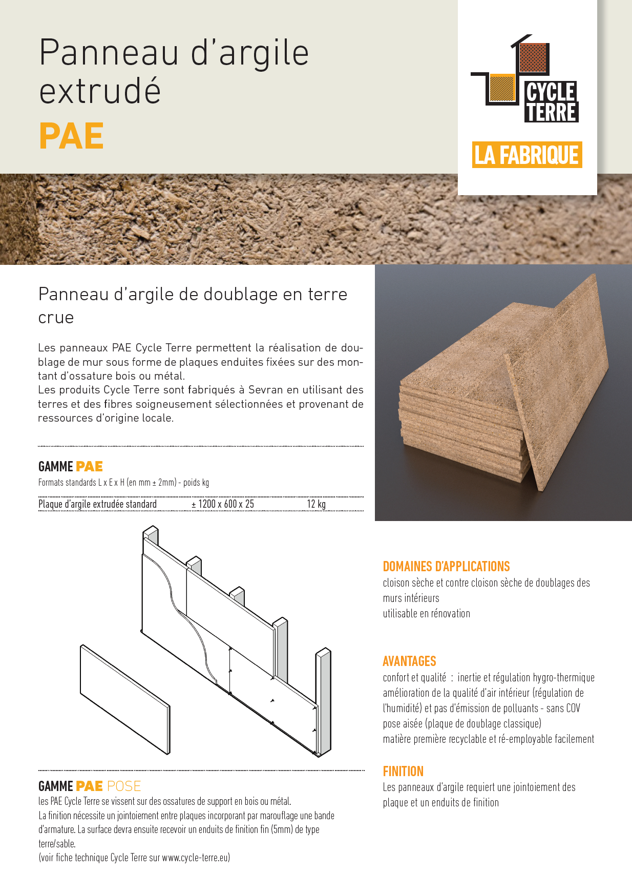
Matériaux et systèmes constructifs
panneaux de terre extrudés (PAE)
cloisons en panneaux
PTE sur ossature bois
en cloison
PTE sur ossature métallique
en cloison

Slide 20
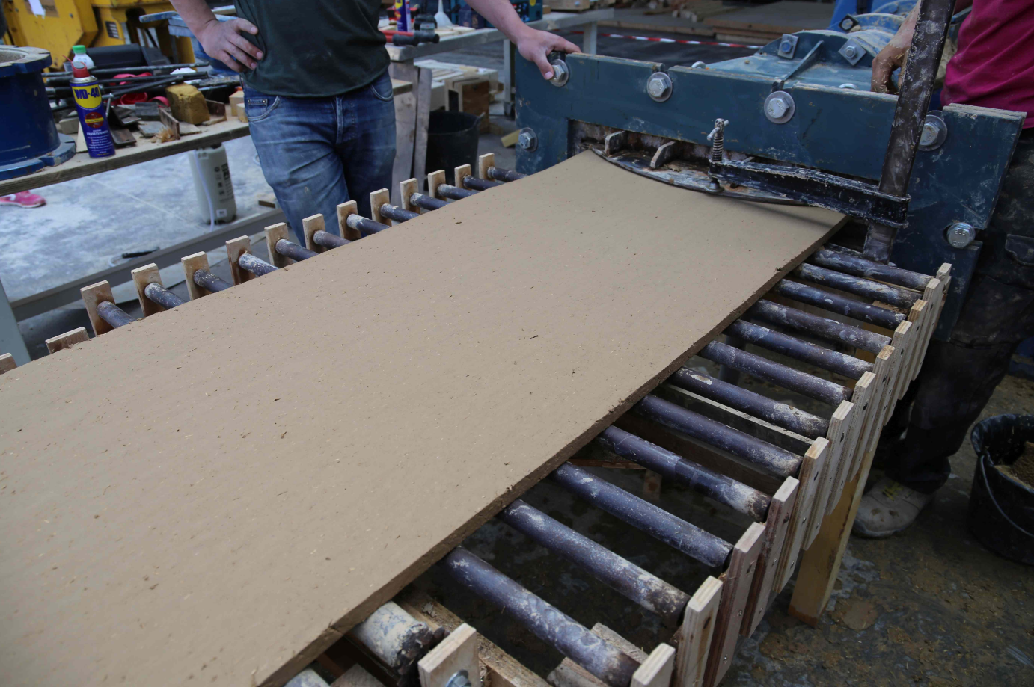

Slide 21
Point sur les premiers clients
Avant tout , nous devons démocratiser et rassurer sur le sujet de l’usage de la terre, donner une image contemporaine !!! Pour cela :
Des matériaux aux formats connus
Blocs de terre comprimée (format brique) et son mortier associé
Enduits
Panneau de terre (format et pose proche de plaque de plâtre)
Des prix maîtrisés
Des ATEx A permettant de simplifier l’assurabilité de l’ouvrage

Slide 22
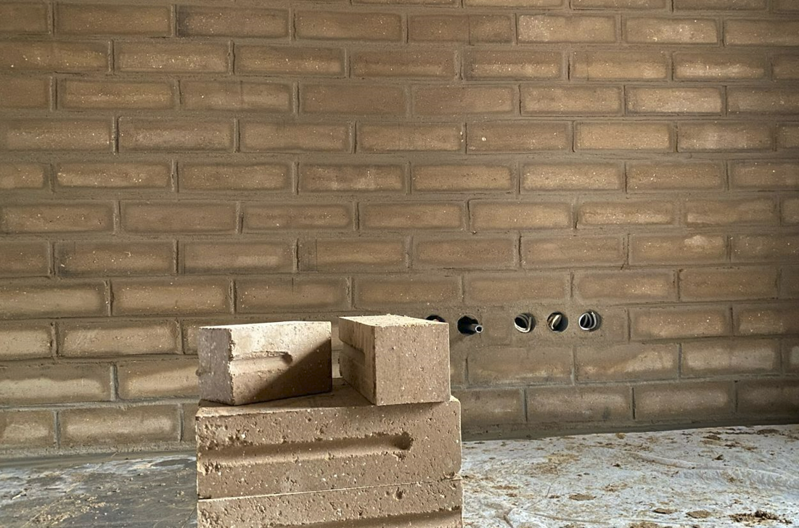
BTC – Quartus Deuil La barre

Slide 23
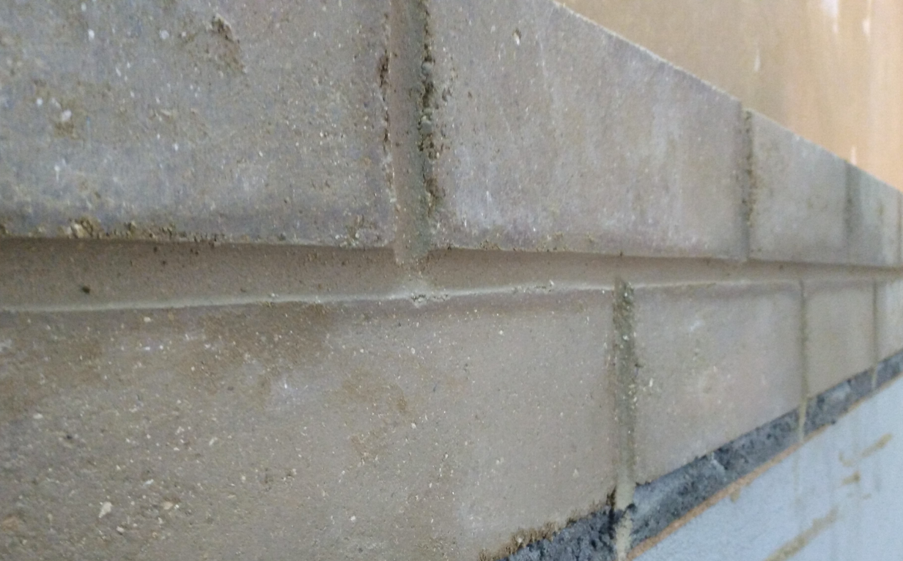
BTC – INLI Alfortville

Slide 24
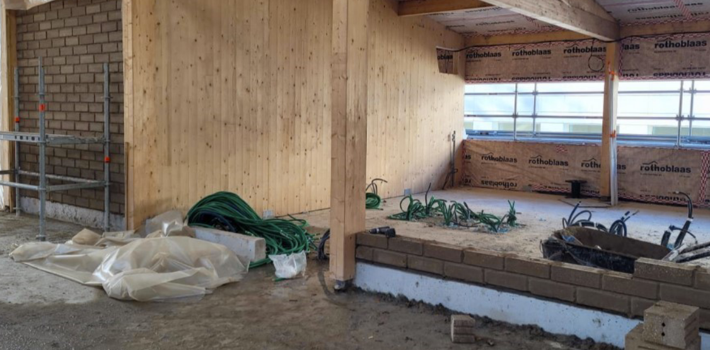
BTC – TOLILA Meulan en Yvelines

Slide 25
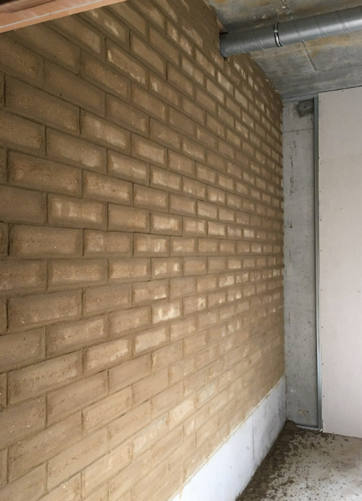
BTC – AIA / Emmaus Habitat Carrières sous Poissy

Slide 26
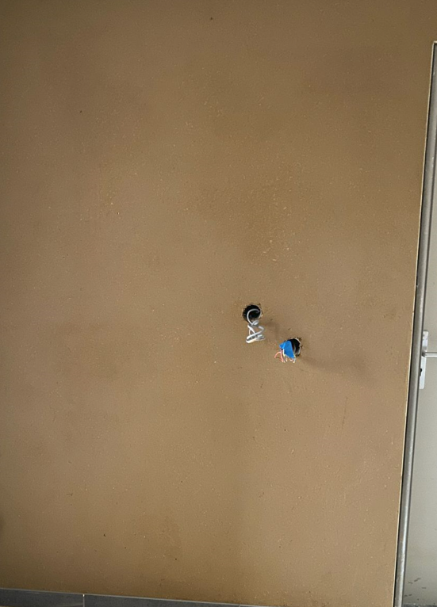
Enduits – Quartus Deuil La barre

Slide 27
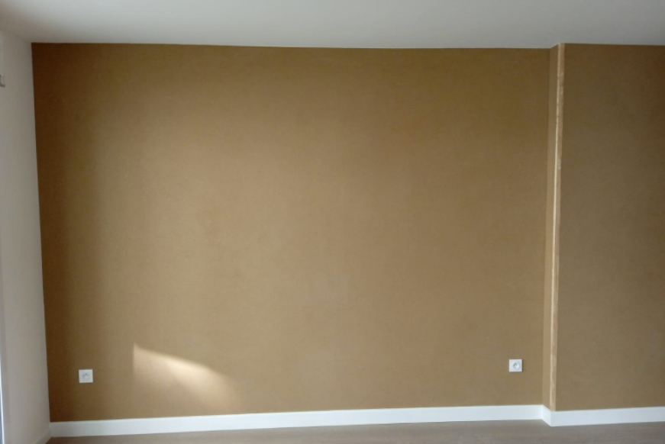
Enduit – INLI Alfortville

Slide 28
Point sur les premiers clients
Des clients recherchant:
Des produits bas carbone
Issus de l’économie circulaire
Une mise en œuvre simplifiée et accompagnée
Sous ATEx
Des coûts raisonnables

Slide 29
Le rôle de la collectivité
La collectivité comme « animateur d’éco-système »
La capacité à fixer des priorités basées sur l’intérêt général
La capacité à ancrer dans l’espace et dans le temps

Slide 30
Le choix d’une société coopérative
Garantir la continuité des valeurs du partenariat initial
Permettre à la collectivité d’en faire partie
Utiliser des investissements créés grâce à des fonds publics dans un but d’intérêt collectif principalement

Slide 31
L’investissement dans les compétences
Besoins de formation et de montée en compétence :
Des concepteurs (architectes, bureaux d’études)
Guide concepteurs en ligne sur www.cycle-terre.eu
Webinaires en ligne sur www.cycle-terre.eu
Des maçons et autres artisans qui utilisent les matériaux
Guides de pose
Modules de formation pour les entreprises
Parcours de formation pré-qualifiants et certifiants pour personnes en recherche d’emploi / en reconversion professionnelle / jeunes en apprentissage

Slide 32
Nos partenaires pour la formation

Slide 33
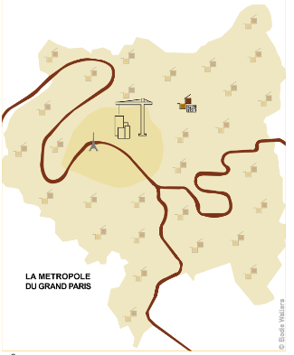
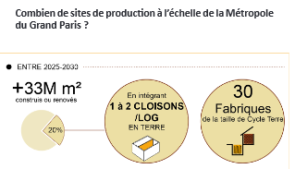
Développement et perspectives
1, 2, 30 Cycle Terre

